Slide 1
2da SESIÓN ORDINARIA
DEL SUBCOMITÉ SECTORIAL
DE SEGURIDAD Y PAZ SOCIAL 2020
INDICADORES DE SEGURIDAD PÚBLICA
PERIODO: ENE – JUN 2020
Lic. Jesús Alberto Capella Ibarra
Secretario de Seguridad Pública del Estado

Slide 3
PERCEPCIÓN DE SEGURIDAD
ENCUESTA NACIONAL DE SEGURIDAD PÚBLICA URBANA (ENSU)
PRIMER TRIMESTRE 2020
La encuesta ENSU en su primer trimestre del año 2020, reporta para la ciudad de Cancún una percepción de SEGURIDAD del 14.4% y de 85.6% de inseguridad.
Cabe mencionar que este nivel de percepción de SEGURIDAD, es el nivel más alto reportado desde el año 2018.
El último trimestre del año 2019 la encuesta ENSU reporto una percepción de seguridad del 9.8%, y se inseguridad de 89.6%, durante el año 2019 la cifra más alta reportada fue en el tercer trimestre con 13.8% de seguridad y 86.2% de inseguridad.
Fuente: INEGI

Slide 4
PERCEPCIÓN DE SEGURIDAD
ENCUESTA NACIONAL DE SEGURIDAD PÚBLICA URBANA (ENSU)
PRIMER TRIMESTRE 2020
PERCEPCIÓN DE INSEGURIDAD POR CIUDAD DE INTERÉS ENSU 2020
PRIMER TRIMESTRE 2020
No | Entidad Federativa | Inseguro
1 | Ecatepec de Morelos (MÉX) | 94.4
2 | Uruapan (MICH) | 94.1
3 | Coatzacoalcos (VER) | 92.1
4 | Fresnillo (ZAC) | 91.4
5 | Oriente Iztapalapa (CDMX) | 91.3
6 | Villahermosa (TAB) | 91.1
7 | Chilpancingo de los Bravo (GRO) | 90.3
8 | León de los Aldama (GTO) | 89.6
9 | Cuernavaca (MOR) | 89.1
10 | Naucalpan de Juárez (MÉX) | 88.5
11 | Toluca de Lerdo (MÉX) | 88.4
12 | Cuautitlán (MÉX) | 87.7
13 | San Luis Potosí (SLP) | 87.0
14 | Heroica Puebla de Zaragoza (PUE) | 86.8
15 | Tapachula (CHIS) | 86.6
16 | Oriente Tláhuac (CDMX) | 86.1
17 | Tijuana (BC) | 85.6
18 | Cancún (QROO) | 85.6
19 | Morelia (MICH) | 85.0
20 | Guadalajara (JAL) | 83.9
Analizando los resultados sobre percepción de INSEGURIDAD publicados de la encuesta ENSU, al cierre del año 2019 Cancún ocupaba la posición número 8 de las ciudades con la percepción de INSEGURIDAD más alta del total de ciudades encuestadas.
Para el primer trimestre del año 2020, Cancún paso al lugar número 18, logrando una disminución de 10 posiciones con respecto a la última encuesta ENSU.
Fuente: INEGI

Slide 5
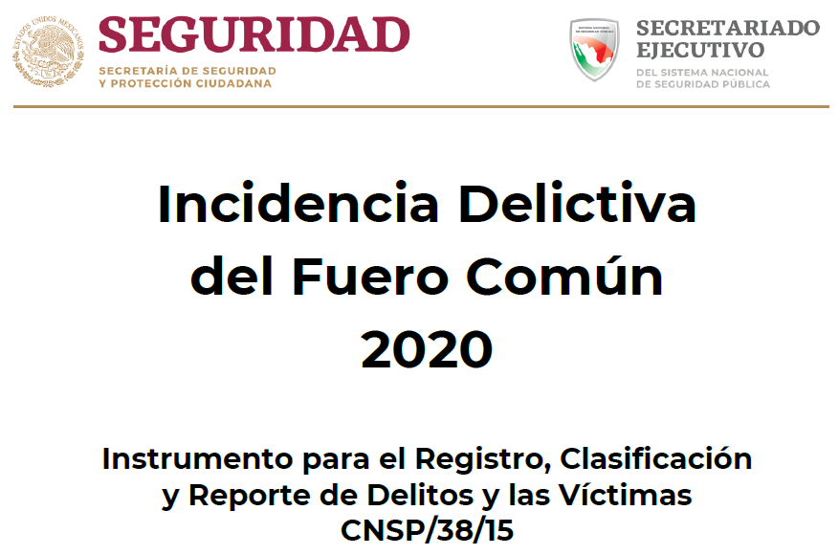

Slide 6
INCIDENCIA DELICTIVA GENERAL
COMPARATIVA A NIVEL NACIONAL
El estado de Quintana Roo se encuentra colocado en la posición numero 5 a nivel nacional en total de delitos, lo anterior en base a la medición tasa por cada 100 mil habitantes.
ENTIDAD | TOTAL DE DELITOS ENE-JUN 2020 | TASA POR 100 MIL HAB. | POSICIÓN A NIVEL NACIONAL AL MES DE JUNIO 2020
COLIMA | 12,245 | 1,559.57 | 1
BAJA CALIFORNIA | 44,323 | 1,219.38 | 2
AGUASCALIENTES | 17,207 | 1,199.40 | 3
BAJA CALIFORNIA SUR | 9,027 | 1,121.77 | 4
QUINTANA ROO | 19,320 | 1,121.13 | 5
QUERÉTARO | 25,381 | 1,113.38 | 6
CIUDAD DE MÉXICO | 95,220 | 1,055.81 | 7
GUANAJUATO | 60,882 | 977.53 | 8
MORELOS | 19,121 | 935.44 | 9
MÉXICO | 162,985 | 935.20 | 10

Slide 7
INCIDENCIA DELICTIVA QUINTANA ROO
COMPARATIVA 2020 VS 2019
HOMICIDIO DOLOSO (VICTIMAS)
POSICIÓN ACTUAL A NIVEL NACIONAL
9
Las victimas por el delito de homicidio doloso disminuyeron 6% en el periodo que comprenden enero-junio del año 2020 en comparación al mismo periodo del año anterior.
El estado de Quintana Roo ocupa la posición numero 8 a nivel nacional para este delito.
DELITO | TOTAL ENE-JUN 2019 | TOTAL ENE-JUN 2020 | VARIACIÓN PORCENTUAL
HOMICIDIO DOLOSO (VICTIMAS) | 378 | 356 | -6%
QUINTANA ROO Ultimas 2 posiciones a nivel nacional
Mayo 2020 | Junio 2020
8 | 9
Fuente: SESNSP (Tasa por 100 mil hab.)

Slide 8
INCIDENCIA DELICTIVA QUINTANA ROO
COMPARATIVA 2020 VS 2019
ROBO A CASA HAB. CON VIOLENCIA
POSICIÓN ACTUAL A NIVEL NACIONAL
2
El delito de robo a casa habitación con violencia disminuyo 6% en el periodo que comprenden enero-junio del año 2020 en comparación al mismo periodo del año anterior.
El estado de Quintana Roo ocupa la posición numero 3 a nivel nacional para este delito.
DELITO | TOTAL ENE-JUN 2019 | TOTAL ENE-JUN 2020 | VARIACIÓN PORCENTUAL
ROBO A CASA HAB. CON VIOLENCIA | 139 | 124 | -11%
QUINTANA ROO Ultimas 2 posiciones a nivel nacional
Mayo 2020 | Junio 2020
3 | 2
(Tasa por 100 mil hab.)

Slide 9
INCIDENCIA DELICTIVA QUINTANA ROO
COMPARATIVA 2020 VS 2019
ROBO A CASA HAB. SIN VIOLENCIA
POSICIÓN ACTUAL A NIVEL NACIONAL
7
El delito de robo a casa habitación sin violencia disminuyo 42% en el periodo que comprenden enero-junio del año 2020 en comparación al mismo periodo del año anterior.
El estado de Quintana Roo ocupa la posición numero 7 a nivel nacional para este delito.
DELITO | TOTAL ENE-JUN 2019 | TOTAL ENE-JUN 2020 | VARIACIÓN PORCENTUAL
ROBO A CASA HAB. SIN VIOLENCIA | 1,460 | 844 | -42%
QUINTANA ROO Ultimas 2 posiciones a nivel nacional
Mayo 2020 | Junio 2020
7 | 7
(Tasa por 100 mil hab.)

Slide 10
INCIDENCIA DELICTIVA QUINTANA ROO
COMPARATIVA 2020 VS 2019
ROBO DE VEHÍCULO SIN VIOLENCIA
POSICIÓN ACTUAL A NIVEL NACIONAL
2
El delito de robo de vehículo sin violencia disminuyo 11% en el periodo que comprenden enero-junio del año 2020 en comparación al mismo periodo del año anterior.
El estado de Quintana Roo ocupa la posición numero 2 a nivel nacional para este delito.
DELITO | TOTAL ENE-JUN 2019 | TOTAL ENE-JUN 2020 | VARIACIÓN PORCENTUAL
ROBO DE VEHÍCULO SIN VIOLENCIA | 1,356 | 1,207 | -11%
QUINTANA ROO Ultimas 2 posiciones a nivel nacional
Mayo 2020 | Junio 2020
2 | 2
(Tasa por 100 mil hab.)

Slide 11
INCIDENCIA DELICTIVA QUINTANA ROO
COMPARATIVA 2020 VS 2019
ROBO A NEGOCIO CON VIOLENCIA
POSICIÓN ACTUAL A NIVEL NACIONAL
1
El delito de robo a negocio con violencia disminuyo 13% en el periodo que comprenden enero-junio del año 2020 en comparación al mismo periodo del año anterior.
El estado de Quintana Roo ocupa la posición numero 1 a nivel nacional para este delito.
DELITO | TOTAL ENE-JUN 2019 | TOTAL ENE-JUN 2020 | VARIACIÓN PORCENTUAL
ROBO A NEGOCIO CON VIOLENCIA | 1,784 | 1,553 | -13%
QUINTANA ROO Ultimas 2 posiciones a nivel nacional
Mayo 2020 | Junio 2020
1 | 1
(Tasa por 100 mil hab.)

Slide 12
INCIDENCIA DELICTIVA QUINTANA ROO
COMPARATIVA 2020 VS 2019
ROBO A NEGOCIO SIN VIOLENCIA
POSICIÓN ACTUAL A NIVEL NACIONAL
3
El delito de robo a negocio sin violencia disminuyo 38% en el periodo que comprenden enero-junio del año 2020 en comparación al mismo periodo del año anterior.
El estado de Quintana Roo ocupa la posición numero 3 a nivel nacional para este delito.
DELITO | TOTAL ENE-JUN 2019 | TOTAL ENE-JUN 2020 | VARIACIÓN PORCENTUAL
ROBO A NEGOCIO SIN VIOLENCIA | 1,398 | 864 | -38%
QUINTANA ROO Ultimas 2 posiciones a nivel nacional
Mayo 2020 | Junio 2020
3 | 3
(Tasa por 100 mil hab.)

Slide 13
INCIDENCIA DELICTIVA QUINTANA ROO
COMPARATIVA 2020 VS 2019
ROBO A TRANSEÚNTE
POSICIÓN ACTUAL A NIVEL NACIONAL
6
El delito de robo a transeúnte disminuyo 29% en el periodo que comprenden enero-junio del año 2020 en comparación al mismo periodo del año anterior.
El estado de Quintana Roo ocupa la posición numero 6 a nivel nacional para este delito.
DELITO | TOTAL ENE-JUN 2019 | TOTAL ENE-JUN 2020 | VARIACIÓN PORCENTUAL
ROBO A TRANSEÚNTE | 1,087 | 76 | -29%
QUINTANA ROO Ultimas 2 posiciones a nivel nacional
Mayo 2020 | Junio 2020
7 | 6
(Tasa por 100 mil hab.)

Slide 14
INCIDENCIA DELICTIVA QUINTANA ROO
COMPARATIVA 2020 VS 2019
ROBO A TRANSPORTE PUB. PASAJEROS
POSICIÓN ACTUAL A NIVEL NACIONAL
4
El delito de robo a transporte publico de pasajeros disminuyo 44% en el periodo que comprenden enero-junio del año 2020 en comparación al mismo periodo del año anterior.
El estado de Quintana Roo ocupa la posición numero 4 a nivel nacional para este delito.
DELITO | TOTAL ENE-JUN 2019 | TOTAL ENE-JUN 2020 | VARIACIÓN PORCENTUAL
ROBO A TRANSPORTE PUB. DE PASAJEROS | 159 | 89 | -44%
QUINTANA ROO Ultimas 2 posiciones a nivel nacional
Mayo 2020 | Junio 2020
4 | 4
(Tasa por 100 mil hab.)

Slide 15
INCIDENCIA DELICTIVA QUINTANA ROO
COMPARATIVA 2020 VS 2019
ROBO A TRANSPORTISTA
POSICIÓN ACTUAL A NIVEL NACIONAL
9
El delito de robo a transportista aumento 17% en el periodo que comprenden enero-junio del año 2020 en comparación al mismo periodo del año anterior.
El estado de Quintana Roo ocupa la posición numero 9 a nivel nacional para este delito.
DELITO | TOTAL ENE-JUN 2019 | TOTAL ENE-JUN 2020 | VARIACIÓN PORCENTUAL
ROBO A TRANSPORTISTA | 18 | 21 | 17%
QUINTANA ROO Ultimas 2 posiciones a nivel nacional
Mayo 2020 | Junio 2020
11 | 9
(Tasa por 100 mil hab.)

Slide 16
INCIDENCIA DELICTIVA QUINTANA ROO
COMPARATIVA 2020 VS 2019
VIOLENCIA FAMILIAR
POSICIÓN ACTUAL A NIVEL NACIONAL
10
El delito de violencia familiar disminuyo 26% en el periodo que comprenden enero-junio del año 2020 en comparación al mismo periodo del año anterior.
El estado de Quintana Roo ocupa la posición numero 10 a nivel nacional para este delito.
DELITO | TOTAL ENE-JUN 2019 | TOTAL ENE-JUN 2020 | VARIACIÓN PORCENTUAL
VIOLENCIA FAMILIAR | 2,970 | 2,207 | -26%
QUINTANA ROO Ultimas 2 posiciones a nivel nacional
Mayo 2020 | Junio 2020
10 | 10
(Tasa por 100 mil hab.)

